Slide 1
Она опасней всех армий мира. Её жертвы — среди богатых и бедных, среди молодых и стариков, среди ученых и неучей.
Она — главное препятствие для успеха всякого начинания.
Она — повсюду: в домах и мастерских, в конторах и на улицах. Её след — духовное разрушение, унижение и смерть. И мало кому удалось избежать её.
Она часто стучит и в твою дверь.

Slide 2
Я вышел на тропу войны,
Врага известно имя –…… .
Ползёт по душам, мысли травит,
Переиначивает сны.
Друзья, погубленные ей,
Не приходя в себя, скончались…
А …… празднует ночами
Победы подлости своей.
А.Розенбаум

Slide 3
Зел (др.-греч. Ζῆλος - «соперничество», «ревность», «зависть») - в древнегреческой мифологии - божество соперничества, дочь титана Палланта и богини Стикс, сестра Ники. Союзница Зевса в борьбе с титанами. Является воплощением зависти и соперничества.

Slide 4
РАБОТА В ГРУППАХ:
Выписать определение понятия «зависть» из толковых словарей.
Прочитайте высказывание Рене Декарта. Ответьте на вопросы: какого цвета, на ваш взгляд, зависть? Какой из предложенных цветов, по-вашему, ближе к истине? Докажите.
Прочитайте распечатанный материал из психологического словаря А.В. Петровского, М.Г. Ярошевского. Обобщите предложенный материал в виде схемы.
Прочитайте распечатанный материал (Зависть в психологии). Согласны ли вы, что есть черная и белая зависть, попробуйте охарактеризовать каждую из них, ответив на вопросы («Что такое чёрная (белая) зависть? Какие чувства она будит в человеке?») одним словом — именем существительным. Согласны ли вы, что белая зависть безобидна?

Slide 5
РЕЗУЛЬТАТЫ РАБОТЫ ГРУПП. Устное редактирование.

Slide 6
Зависть – свойство того, кто завидует, досада по чужом добре или благе; нежелание добра другому, а одному лишь себе. Лихоманка да зависть – Иродовы сёстры.
(В.И. Даль. Толковый словарь живого великорусского языка)
Зависть – это чувство досады, вызванное благополучием, успехом другого.
(С.Ожегова. Толковый словарь)

Slide 7
зависть
нежелание добра чувство досады, разрушение,
другому, а одному раздражения, устранение
лишь себе злобы предмета зависти

Slide 8
Какой из предложенных цветов, по-вашему, ближе к истине? Докажите.
Еще Рене Декарт отмечал, что у завистника меняется даже цвет лица: он обычно бывает свинцовым, “то есть смешанный из желтого с черным, точно цвет крови мертвеца, поэтому зависть по-латыни носит название livor, то есть синева”. В народе выделяют черную и белую зависть, в одной из детских сказок мне встретился персонаж, который пожелтел от зависти и умер; говорят также: “позеленеть от зависти”, а в Китае зависть называют “болезнью красных глаз”.

Slide 9
чёрная зависть | белая зависть
1. Злоба | 1. Стимул
2. Ненависть | 2. Совершенствование
3. Неудача | 3. Удача
4. Досада | 4. Успех
5. Обида | 5. Соревнование: желание сделать (стать) лучше
6. Регресс | 6. Прогресс

Slide 10
Зависть - чувство досады, вызванное благополучием, успехом другого. Зависеть - находиться в зависимости. Зависимость - подчинение чужой воле при отсутствии самостоятельности. Значения схожи: зависимость от кого-то или чего-то.
Лингвистический эксперимент
Сравним слова «зависть», «зависеть», «зависимость».
За – висть; за – видовать, за - висимость, т.е. видеть за другого. Иначе говоря, не видеть ценности собственной жизни, перестать жить собственной жизнью, не уметь ей радоваться; посвятить себя жизни других.

Slide 11
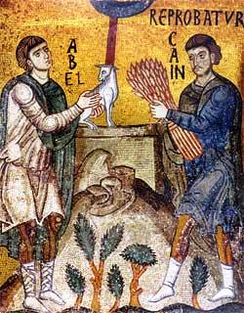
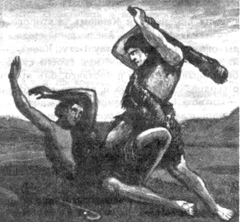
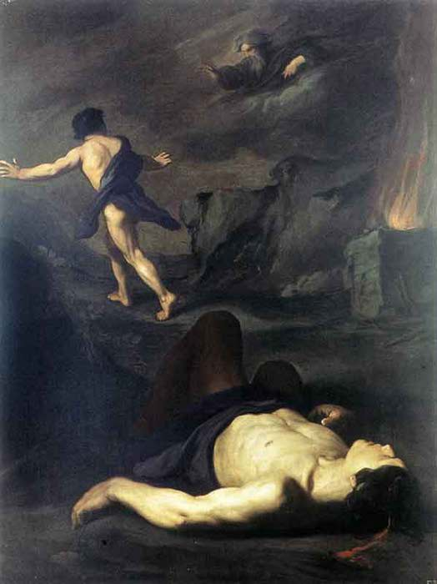
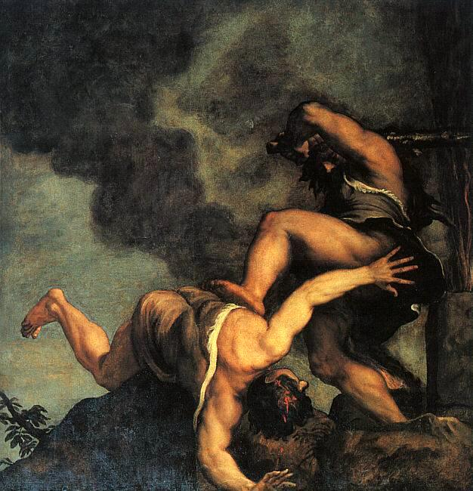
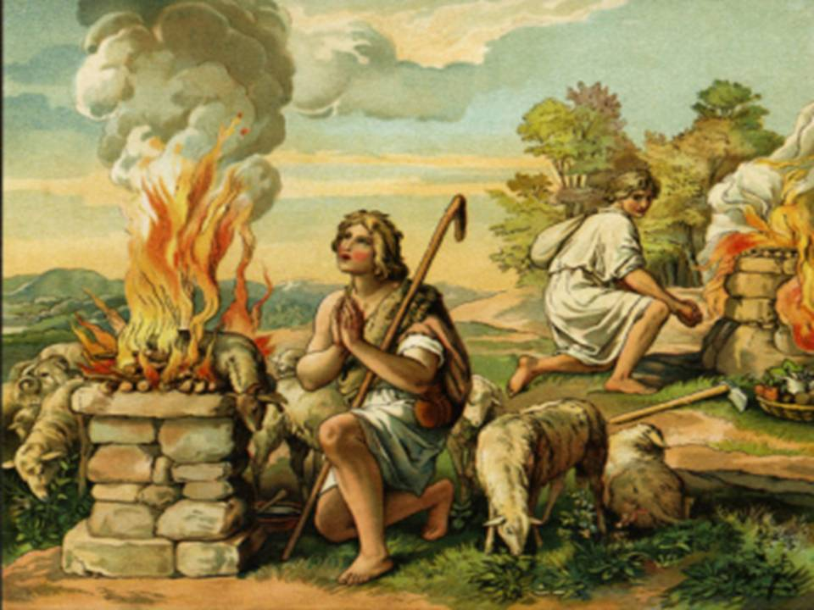

Slide 12
Как характеризуется Каин в притче?
Как постепенно развивался грех в сердце Каина? К каким последствиям приводит Каина зависть?
Почему Господь не принял жертву Каина? Видел ли Господь его духовное состояние?
Какое наказание ниспослано Каину?
Почему он не наказан смертью, а, наоборот, защищён от любых посягательств на свою жизнь?

Slide 13
Задание
заполните таблицу - помощницу:
Сформулируйте тезис, ответив на вопрос задания.
Какие аргументы вы привели бы в доказательство данного тезиса. Приведите доводы, подтверждающие вашу точку зрения.
Найдите в притче аргументы-примеры. Укажите №предложений.
К какому выводу мы приходим?
вступление
тезис
скрепа
довод 1
аргумент-пример
скрепа
довод 2
аргумент-пример
скрепа
вывод

Slide 14
вступление
тезис | В основе убийства Каином своего брата лежит один из семи смертных грехов – зависть.
скрепа
довод 1 | Старший брат по характеру был злым и жестоким, и эти черты характера только подкрепляли (подпитывали) чувство зависти, которое разъедало Каина изнутри
аргумент-пример | предложение 6
скрепа
довод 2 | Бог, видя, что Каин приносит «жертву без любви и страха» не принимает её. И это ещё больше разожгло зависть в душе старшего брата
аргумент-пример | предложения 7-8
скрепа
вывод | Таким образом, мы видим, что зависть толкает людей на страшные поступки, даже на убийство

Slide 15
1) Закончите работу над сочинением-рассуждением. Напишите вступление и соедините скрепами части сочинения.
2) В качестве вступления используйте:
слова великого немецкого поэта И.Гёте: «Ненависть – активное чувство недовольства; зависть – пассивное. Нечего удивляться тому, что зависть быстро переходит в ненависть»;
утверждение Оноре де Бальзака, французского писателя: «Зависть — один из наиболее действенных элементов ненависти»;
цитату из Библии «Кроткое сердце – жизнь для тела, а зависть – гниль для костей».

Slide 16
РЕЗУЛЬТАТЫ РАБОТЫ ГРУПП

Slide 17
Исследование проблемы зависти. Подготовка к сочинению-рассуждению 15.3.
Бурцева Е.В.,
учитель русского языка и литературы,
МАОУ лицей № 8 г. Томск

